Slide 1
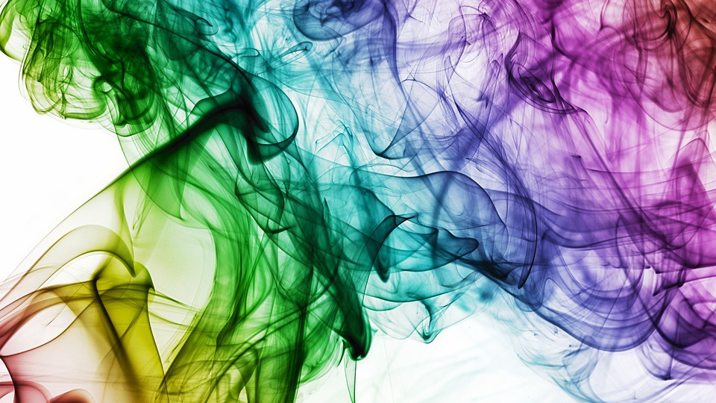

Χώροι χρώματος

Slide 2

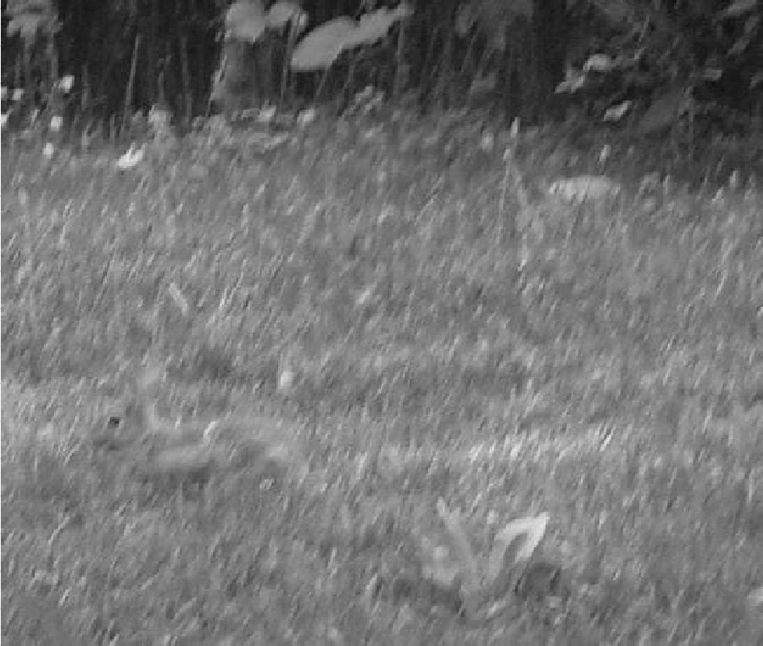
Παράδειγμα (κλίμακα του γκρι)

Slide 3
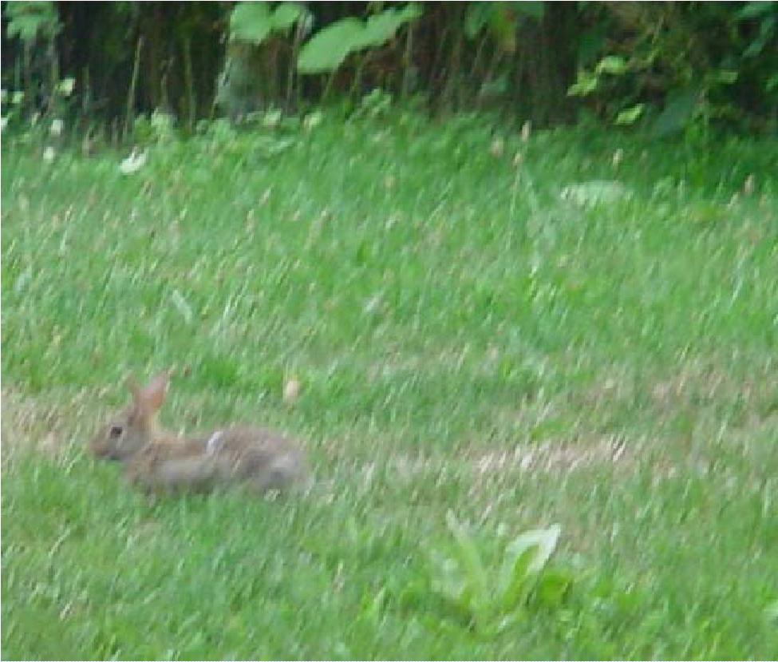
Παράδειγμα (έγχρωμη εικόνα)

Slide 4
Εισαγωγή (1/2)
Το χρώμα είναι ένας πολύ σημαντικός παράγοντας περιγραφής, που συχνά απλουστεύει κατά πολύ την διαδικασία αναγνώρισης αντικειμένων και την εξαγωγή περιοχών.
Οι άνθρωποι μπορούν να διακρίνουν χιλιάδες διαφορετικές αποχρώσεις και εντάσεις χρωμάτων, ενώ από τις αποχρώσεις του γκρι μόνο 20-30.
Περίπου το 65% των αισθητήρων (κωνίων) στο ανθρώπινο μάτι είναι ευαίσθητοι στο κόκκινο, 33% στο πράσινο και μόνο το 2% στο μπλε.

Slide 5
Εισαγωγή (2/2)
Color image processing
Full color images
Pseudo color images
Η επεξεργασία έγχρωμης ψηφιακής εικόνας, χωρίζεται σε δύο μεγάλες κατηγορίες
Επεξεργασία εικόνων πλήρους χρώματος: σε αυτή την κατηγορία εντάσσονται εικόνες που λαμβάνονται από αισθητήρες πλήρους χρώματος.
Ψευδοχρωματισμός εικόνων: εδώ ο στόχος είναι η ανάθεση χρώματος σε εικόνες επιπέδων του γκρί.

Slide 6
Τα βασικά (1/2)
The experiment of Sir Isaac Newton, in 1666.

Slide 7
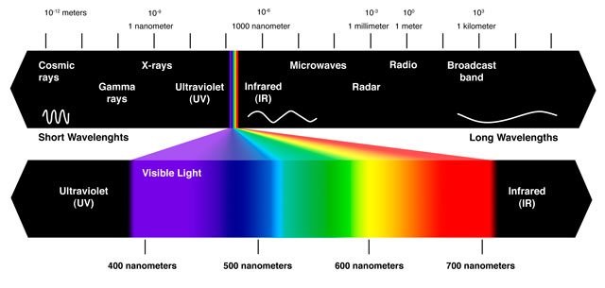
Τα βασικά (2/2)
White Light
Colours Absorbed
Green Light

Slide 8
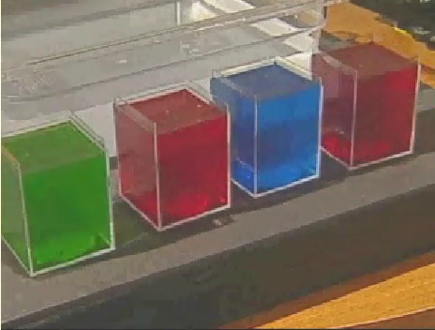
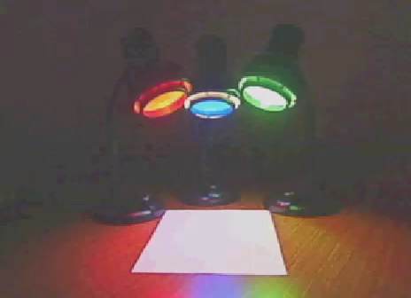
Φως και χρώμα
Primary colors (Light)
Mixing of chromatic lights
Mixing of pigments

Slide 9
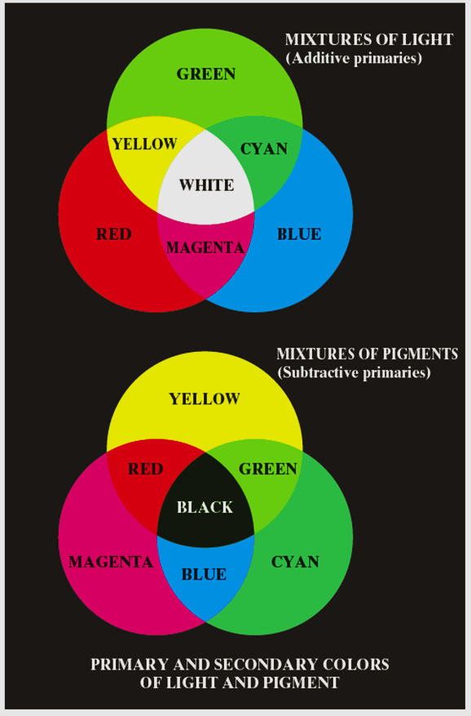
Τα βασικά χρώματα
Images: Gonzalez & Woods, 3rd edition

Slide 10
Βασικοί ορισμοί
The characteristics generally used to distinguish one color from another are Brightness, Hue, and Saturation.
Brightness : Represents το μέτρο της φωτεινής έντασης ενός χρώματος. Χαμηλή φωτεινότητα σημαίνει σκούρο χρώμα, ενώ υψηλή φωτεινότητα σημαίνει ανοιχτό χρώμα.
Hue (Απόχρωση ή Χροιά): Rαναπαριστά το βασικό χρώμα (π.χ. κόκκινο) της απόχρωσης, δηλ. αυτό που βλέπει ο παρατηρητής. Εκφράζεται ως ένας βαθμός από 0ο ως 360ο.
Saturation (Κορεσμός ή Χρωματική καθαρότητα): Αναφέρεται στο βαθμό απουσίας του λευκού φωτός από ένα χρώμα. Προσδιορίζεται ως ποσοστό (%). ποσοστό κορεσμού 100% σημαίνει απουσία του λευκού, άρα έντονο χρώμα, ενώ ποσοστό κορεσμού 0% σημαίνει πλήρης παρουσία του λευκού, άρα το χρώμα εμφανίζεται ξεθωριασμένο
Hue and saturation taken together are called Chromaticity
A color may be characterized by its Brightness and Chromaticity
https://repository.kallipos.gr/bitstream/11419/2047/1/02_chapter_2.pdf

Slide 11
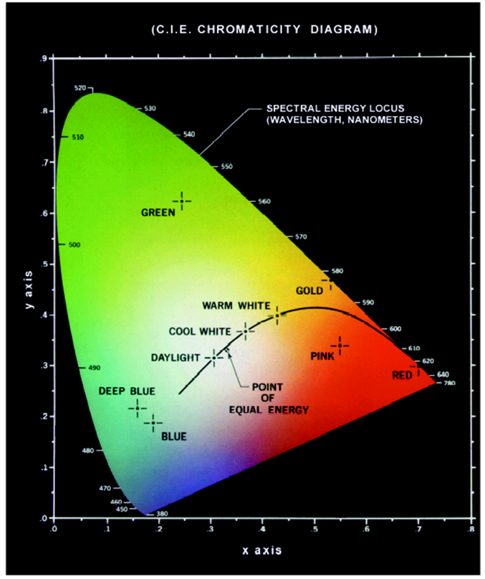
Τριχρωματική θεωρία (tristimulus),
Κάθε χρώμα μπορεί να παραχθεί με προσθετική ανάμιξη τριών βασικών χρωμάτων.
Αυτά τα τρία βασικά χρώματα είναι το κόκκινο, το πράσινο και το μπλε. Η θεωρία βασίζεται στο πώς αντιλαμβανόμαστε το χρώμα μέσω του αμφιβληστροειδούς, ως διαφορετικά μήκη κύματος που διαχωρίζονται σε μικρά, μεσαία και μεγάλα μήκη κύματος.
Το χρωματικό μοντέλο RGB βασίζεται σε αυτή τη θεωρία
Green Point =
62% green,
25% red,
13% blue.

Slide 12
Φάσμα χρωμάτων (Color gamut)
Images: Gonzalez & Woods, 3rd edition
Color Gamut produced by RGB monitors
Color Gamut produced by high quality color printing device

Slide 13
Κανάλια εικόνας
(α) Αρχική εικόνα (β) Κόκκινο κανάλι (γ) Πράσινο κανάλι (δ) Μπλε κανάλι

Slide 14
Color Models/ Color space / Color system
Facilitate the specification of colors in some standard, generally accept way.
RGB (red, green, blue) : monitor, camera.
CMY(cyan,magenta,yellow),CMYK (CMY, black) model for color printing.
HSI model, which corresponds closely with the way humans describe and interpret color.

Slide 15
Η περιγραφή δεν αλλάζει το χρώμα!
Καθορισμός χρώματος σε διαφορετικά χρωματικά μοντέλα

Slide 16
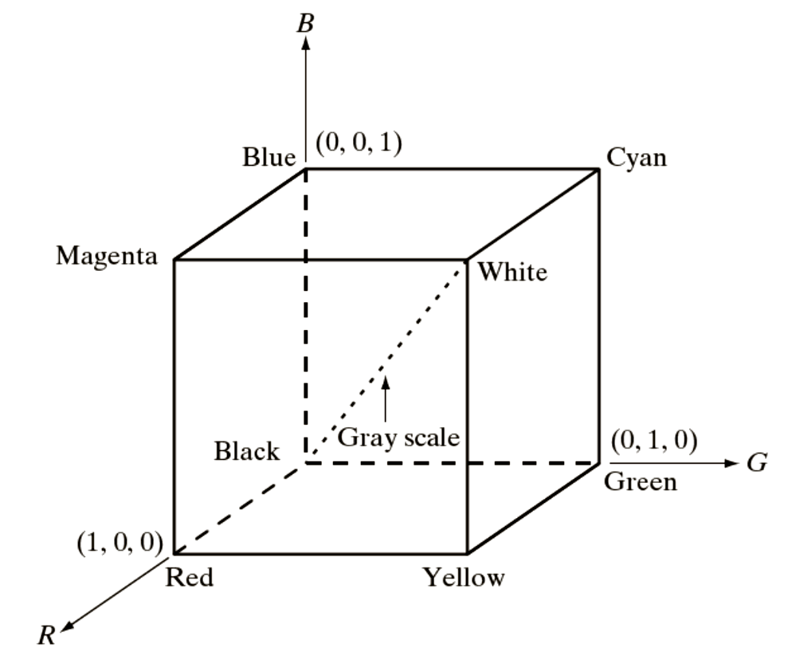
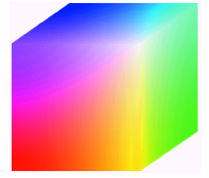
The RGB Color Models
Bit depth

Slide 17
Βάθος χρώματος
bit βάθος χρώματος / 2 χρώματα
8 bit βάθος χρώματος / 256 χρώματα
24 bit βάθος χρώματος / 16,7 εκατομμύρια χρώματα
4 bit βάθος χρώματος / 16 χρώματα

Slide 18
The CMY and CMYK Color Models
Cyan, Magenta and Yellow are the secondary colors of light
Most devices that deposit colored pigments on paper, such as color printers and copiers, require CMY data input.

Slide 19
Το μοντέλο HSB (1/3)
Το χρωματικό μοντέλο HSB (Hue, Saturation, Brightness) αποτελείται από τις συνιστώσες Απόχρωση ή Χροιά (Hue), Κορεσμός ή Χρωματική καθαρότητα (Saturation) και Φωτεινότητα (Brightness). Το μοντέλο HSB αναφέρεται συχνά και ως HSV (Hue, Saturation, Value).
Βασικά χρώματα χρωματικού μοντέλου HSB (HSV).

Slide 20
Το μοντέλο HSB (2/3)
Γεωμετρική αναπαράσταση μοντέλου HSB (HSV)
Χρωματικός τροχός μοντέλου HSB (HSV).

Slide 21
Το μοντέλο HSB (3/3)
Ίδια χροιά και φωτεινότητα, αλλά σταδιακά μειούμενος κορεσμός
Ίδια χροιά και κορεσμός, αλλά σταδιακά μειούμενη φωτεινότητα

Slide 22
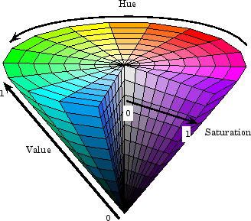
Χρωματικό μοντέλο HSI (1/3)
Στο HSI μοντέλο, τα χρώματα αναπαριστώνται από δύο χρωματικούς παράγοντες (Hue & Saturation) και την φωτεινότητά (Intensity).
Χρησιμοποιείται για την περιγραφή των χρωμάτων με βάση την ανθρώπινη αντίληψη.

Slide 23
Χρωματικό μοντέλο HSI (2/3)
Μία πρακτική οπτική αναπαράσταση για το HSΙ σύστημα, επιτυγχάνεται εάν περιστρέψουμε τον RGB κύβο έτσι ώστε στον κάθετο άξονα να βρίσκεται η ευθεία που ενώνει τις γωνίες του μαύρου και του άσπρου

Slide 24
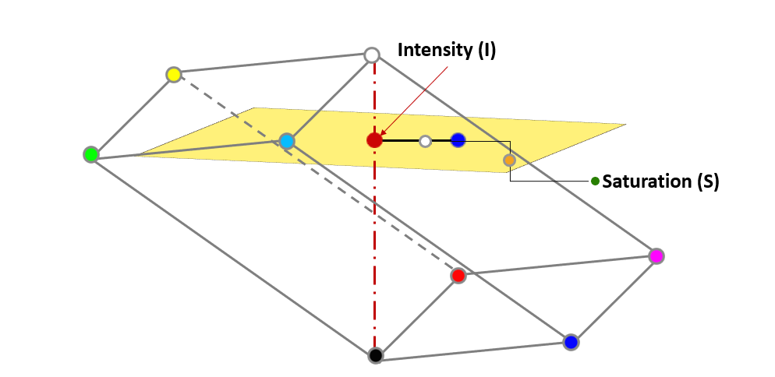
Color model conversion

Slide 25
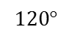
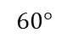
Color model conversion
$$120°$$
$$60°$$

Slide 26
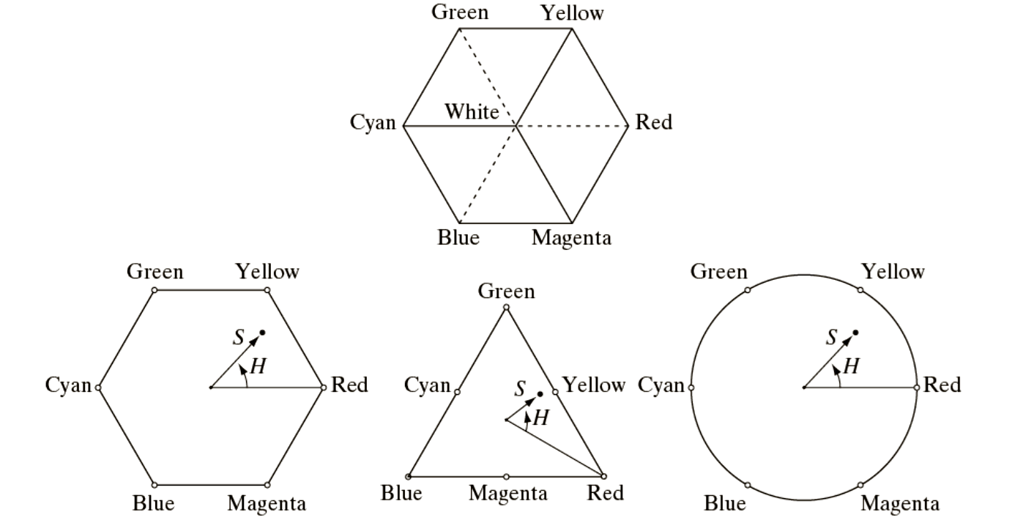
Convert RGB to HSI

Slide 27
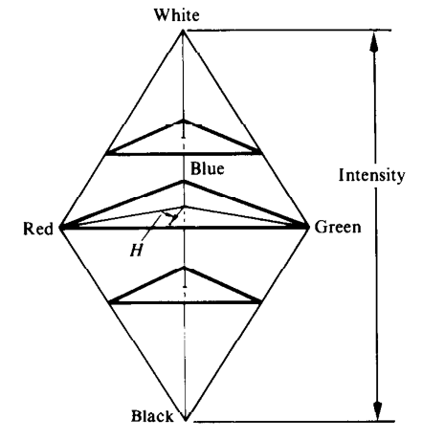
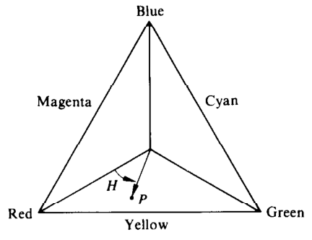
HSI to RGB Conversion
HIS Color solid

Slide 28
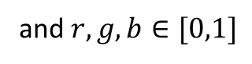
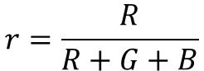
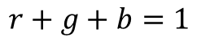
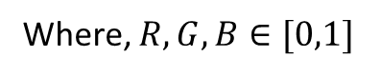
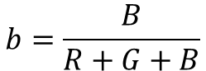
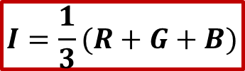
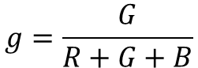
HSI model color representation
RGB primaries
$$r=\frac{R}{R+G+B}$$
$$g=\frac{G}{R+G+B}$$
$$b=\frac{B}{R+G+B}$$
Where, $R,G,B∈[0,1]$
Also
$$r+g+b=1$$
and $r,g,b∈[0,1]$
For any $R,G,B$value the intensity component $(I)$ is given by
$$I=\frac{1}{3}(R+G+B)$$

Slide 29
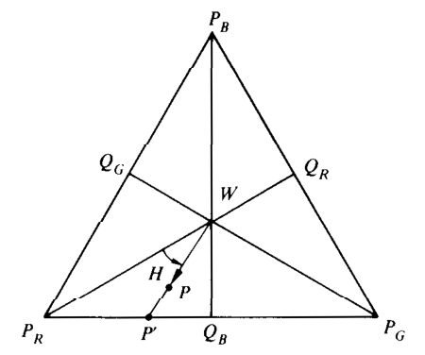
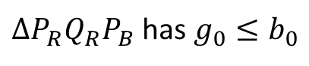
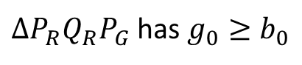
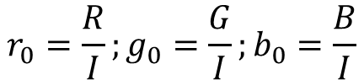
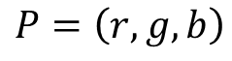
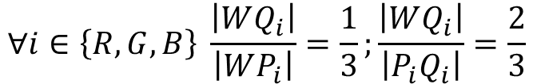
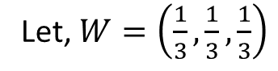

Calculation of Hue (H)
Let, $W=\left(\frac{1}{3},\frac{1}{3},\frac{1}{3}\right)$
$$P=\left(r,g,b\right)$$
$$r_{0}=\frac{R}{I};g_{0}=\frac{G}{I};b_{0}=\frac{B}{I}$$
$∆P_{R}Q_{R}P_{G}$ has $g_{0}≥b_{0}$
BR
GB
$∆P_{R}Q_{R}P_{B}$ has $g_{0}≤b_{0}$
RG
Line $P_{R}Q_{R}$ separates the $g_{0}>b_{0}$, region from the $g_{0}<b_{0}$ region.
$$∀i∈\left\{R,G,B\right\} \frac{\left|WQ_{i}\right|}{\left|WP_{i}\right|}=\frac{1}{3};\frac{\left|WQ_{i}\right|}{\left|P_{i}Q_{i}\right|}=\frac{2}{3}$$

Slide 30
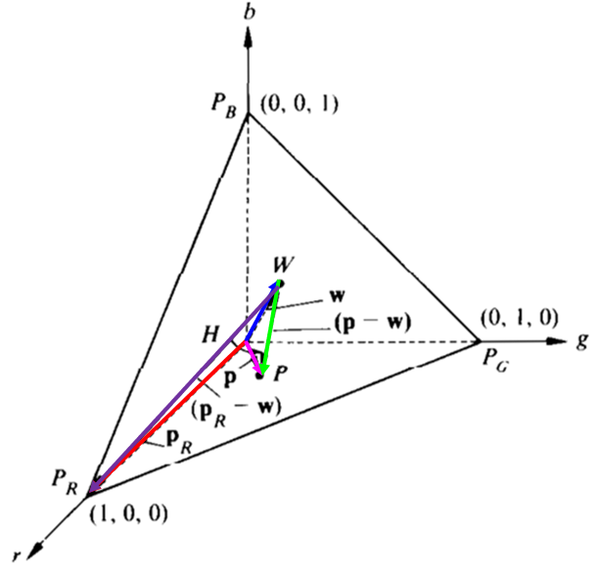
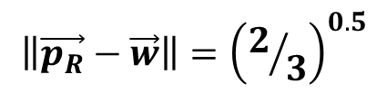
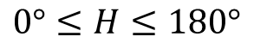
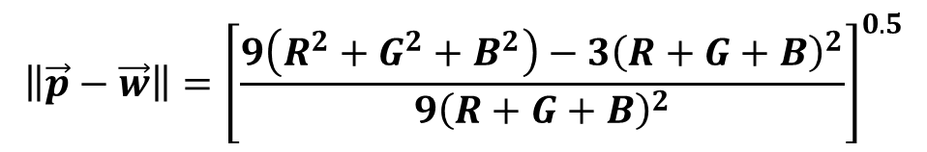
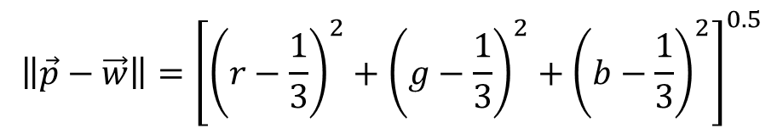

Calculation of Hue
$$0°≤H≤180°$$
$$\left(\vec{p}−\vec{w}\right).\left(\vec{p_{R}}−\vec{w}\right)=\left\|\vec{p}−\vec{w}\right\|\left\|\vec{p_{R}}−\vec{w}\right\|\cos{H}$$
Where, $H$= Hue
$$\left\|\vec{p}−\vec{w}\right\|={\left[{\left(r−\frac{1}{3}\right)}^{2}+{\left(g−\frac{1}{3}\right)}^{2}+{\left(b−\frac{1}{3}\right)}^{2}\right]}^{0.5}$$
$$\left\|\vec{p}−\vec{w}\right\|={\left[\frac{9\left(R^{2}+G^{2}+B^{2}\right)−3{\left(R+G+B\right)}^{2}}{9{\left(R+G+B\right)}^{2}}\right]}^{0.5}$$
$$\left\|\vec{p_{R}}−\vec{w}\right\|={\left(2/3\right)}^{0.5}$$

Slide 31
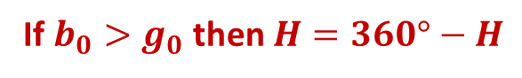
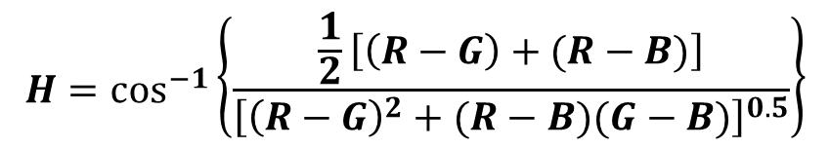
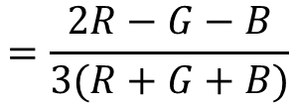
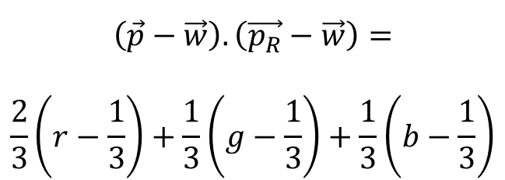
Calculation of Hue
$$0°≤H≤180°$$
$$\left(\vec{p}−\vec{w}\right).\left(\vec{p_{R}}−\vec{w}\right)=$$
$$\frac{2}{3}\left(r−\frac{1}{3}\right)+\frac{1}{3}\left(g−\frac{1}{3}\right)+\frac{1}{3}\left(b−\frac{1}{3}\right)$$
$$=\frac{2R−G−B}{3(R+G+B)}$$
$$H=\cos^{−1}\left\{\frac{\frac{1}{2}\left[\left(R−G\right)+(R−B)\right]}{{\left[{\left(R−G\right)}^{2}+(R−B)(G−B)\right]}^{0.5}}\right\}$$
If $b_{0}>g_{0}$ then $H=360°−H$

Slide 32
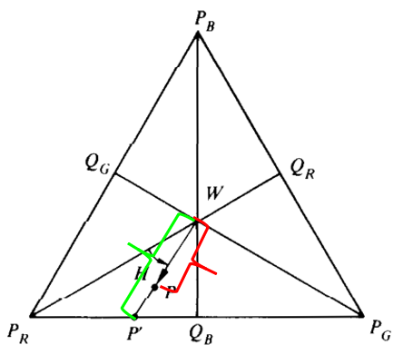
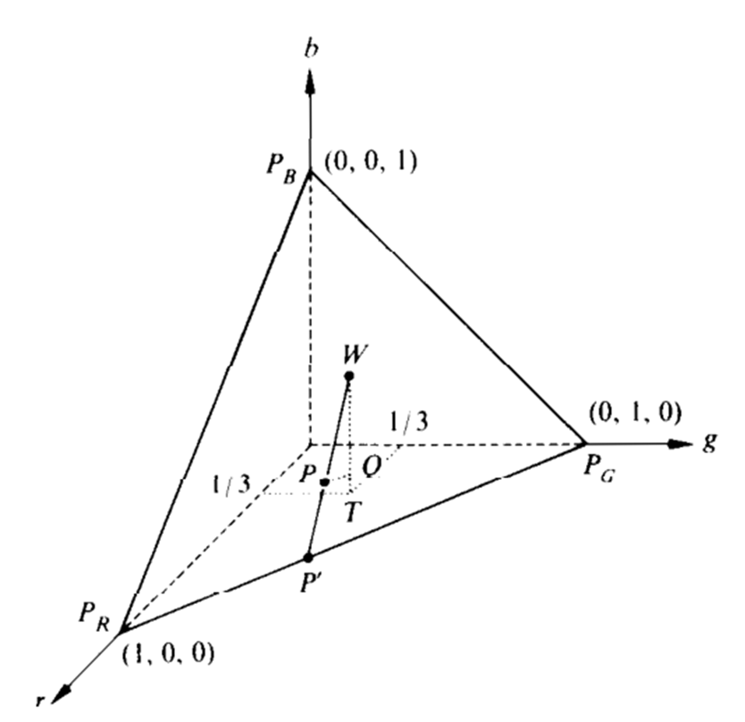
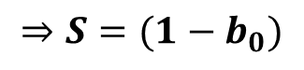

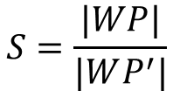
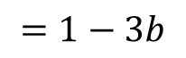
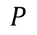
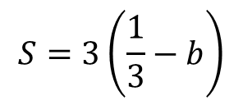
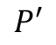
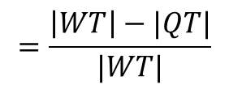

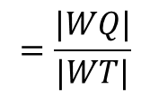

Calculation of Saturation (S)
$$W$$
$$\frac{1}{3}$$
$$Q$$
$$P$$
$$T$$
$$S=\frac{|WP|}{|WP^{′}|}$$
$$=\frac{|WQ|}{|WT|}$$
$$=\frac{\left|WT\right|−|QT|}{|WT|}$$
$$P′$$
$$S=3\left(\frac{1}{3}−b\right)$$
$$=1−3b$$
$$⇒S=(1−b_{0})$$

Slide 33



Calculation of S
In the RG sector
$$b_{0}=\min{(r_{0},b_{0},g_{0})}$$
$$S=1−min(r_{0},g_{0},b_{0})$$
$$S=1−\frac{3}{R+G+B}[min\left(R,G,B\right)]$$
RG

Slide 34
The HSI Color Models
Converting colors from RGB to HSI

Slide 35

Converting colors from HSI to RGB
Input: HSI values within the range $\left[0,1\right]$
Output: Corresponding RGB values in the same range
GB
BR
RG

Slide 36





Saturation calculation: RG region
We know that $S=1−3b$
$$⇒b=\frac{1}{3}(1−S)$$
A plane that contains $P$and is perpendicular to the red axis
Value of $r$ is the projection of $P$onto the red axis

Slide 37







Saturation calculation: RG region
From similar triangles,
$$\frac{\left|P_{R}Q_{R}\right|}{\left|P_{R}O\right|}=\frac{a}{d}$$
$$∴d=1−r;$$
$$a={|P}_{R}Q_{R}|−\left(\left|WP\right|\cos\left(H\right)+|WQ_{R}|\right)$$
$$r=\frac{|WQ_{R}|}{{|P}_{R}Q_{R}|}+\frac{\left|WP\right|}{{|P}_{R}Q_{R}|}\cos\left(H\right)$$
$$=\frac{1}{3}+\frac{\left|WP\right|}{{|P}_{R}Q_{R}|}\cos\left(H\right)$$
$$1$$

Slide 38







Saturation calculation: RG region
$$r=\frac{1}{3}+\frac{\left|WP\right|}{{|P}_{R}Q_{R}|}\cos\left(H\right)$$
$$\left|WP\right|=S|WP^{′}|$$
Angle formed at $W$ by line segments $P_{R}Q_{R}$ and $WQ_{B}$ is $60°$
$$\left|WQ_{B}\right|=\left|WP^{′}\right|\cos{(60°−H)}$$
$$\left|WP^{′}\right|=\left|WQ_{B}\right|/\cos\left(60°−H\right)$$
$$r=\frac{1}{3}+\frac{S\left|WQ_{B}\right|}{{|P}_{R}Q_{R}|\cos\left(60°−H\right) }\cos\left(H\right)$$
$$⇒r=\frac{1}{3}\left(1+\frac{S\cos\left(H\right)}{\cos\left(60°−H\right) }\right)$$

Slide 39

HSI to RGB: RG Sector
$$120°$$

Slide 40

HSI to RGB: GB Sector
$$120°$$

Slide 41
HSI to RGB: BR Sector
$$120°$$

Slide 42

The HSI Color Models

Slide 43


The HSI Color Models
RGB
H
H
S
S
I
I
RGB

Slide 44
Pseudocolor (Ψευδοχρωματισμός)
False color processing
Assigning colors to gray values based on a specified criterion.
Human visualization and interpretation of gray-scale events in an image or sequence of images.
Με απλά λόγια: είναι πιο εύκολο να ερμηνεύσουμε μια εικόνα με χρώμα. Στην πράξη επιλέγουμε ένα εύρος τιμών στην κλίμακα του γρι, και μετα αποδίδουμε ένα συγκεκριμένο χρώμα.

Slide 45


Intensity Slicing

Slide 46

Intensity Slicing : Example

Slide 47



Τεμαχισμός έντασης
Έστω $\left[0, L−1\right]$ τα επίπεδα του γκρι. Ορίζουμε κατώφλια $P_{i}, 1≤i≤p$και αναθέτουμε χρώματα σύμφωνα με την $f\left(x,y\right)=c_{k}$, όταν $f\left(x,y\right)∈\left[P_{i−1},P_{i}\right]$
Τεμαχισμός με ένα κατώφλι

Slide 48

Intensity Slicing : Example

Slide 49

Μετατροπή επιπέδων του γκρι σε χρώματα

Slide 50




Gray Level to Color Transformations
Εκτελούμε 3 ανεξάρτητους μετασχηματισμούς στην ασπρόμαυρη εικόνα (π.χ. Φιλτραρίσματα σε διαφορετικές περιοχές χωρικών συχνοτήτων) και αναθέτουμε τα αποτελέσματα στις 3 συνιστώσες μιας RGB εικόνας.

Slide 51

Gray Level to Color Transformations

Slide 52

Gray Level to Color Transformations

Slide 53

Gray Level to Color Transformations

Slide 54


Pseudocolor: example
A grayscale MRI of a knee
A pseudocolor MRI of a knee created using three different grayscale scans

Slide 55
Basic of Full Color Image Processing
Let c represent an arbitrary vector in RGB color space
For an image of size M*N,

Slide 56

Basic of Full Color Image Processing

Slide 57
Color Transformation
Processing the components of a color image within the context of a single color model.
Color components of g
Color components of f
Color mapping functions

Slide 58

Color Transformation: Example
CMYK
Some difficulty in interpreting the HUE:
Discontinuity where 0 and 360º meet.
Hue is undefined for a saturation 0
RGB
HSI

Slide 59

Color Transformation: Modify the Intensity

Slide 60

Color Complement

Slide 61

Color Complement: Example

Slide 62
Tone and Color Correction
The tonal range of an image, also called its key-type, refers to its general distribution of color intensities.
High-key images: Most of the information is concentrated at high intensities.
Low-key images: Most of the information is concentrated at low intensities.

Slide 63

Tonal correction: Example
Middle-key Image

Slide 64

Tonal correction: Example
High-key Image

Slide 65

Tonal correction: Example
Low-key Image

Slide 66

Color correction
The proportion of any color can be increased by decreasing the amount of the opposite (or complementary) color in the image or by raising the proportion of the two immediately adjacent colors or decreasing the percentage of the two colors adjacent to the complement.
Magenta ⬇
Removing Red and Blue
Adding Green

Slide 67

Color correction

Slide 68

Histogram Processing
Histogram Equalizing the Intensity
Saturation Adjustment

Slide 69





Εξίσωση ιστογράμματος, τι να προσέξω;
Κατά την εξίσωση ιστογράμματος, στόχος μας είναι η ομοιόμορφη κατανομή των εντάσεων. Κατά συνέπεια είναι προτιμότερο να χρησιμοποιήσουμε το HIS σύστημα και να μετασχηματίσουμε την $I$ συνιστώσα.
Αρχική και εξισωμένη εικόνα
Η συνιστώσα έντασης των εικόνων

Slide 70


Γίνεται εξίσωση ιστογράμματος σε RGB;
Εξίσωση ιστογράμματος μπορεί να γίνει και στο RGB σύστημα, εάν επεξεργαστούμε ξεχωριστά την κάθε συνιστώσα.
Σε αυτή την περίπτωση όμως, εκτός από την φωτεινότητα επηρεάζονται και τα χρώματα.

Slide 71
Color Image Smoothing
Averaging:

Slide 72

Color Image Smoothing
Red
Green
Blue

Slide 73

Color Image Smoothing
Hue
Saturation
Intensity

Slide 74

Color Image Smoothing
Averaging R,G and B
Averaging Intensity
Difference

Slide 75
Color Image Sharpening
The Laplacian of Vector c :

Slide 76

Color Image Sharpening: Example
Sharpening R,G and B
Sharpening Intensity
Difference

Slide 77

Τέλος παρουσίασης!
Ερωτήσεις;
Ψηφιακή Επεξεργασία και Ανάλυση Εικόνας (234828) Διδάσκων: Κώστας Μπερμπερίδης
CS654: Digital Image Analysis, Indian Institute of Technology - Jodhpur

